Slide 1
МАТЕМАТИКА
6 КЛАС

Slide 2




ТЕМА УРОКУ
КООРДИНАТНА ПЛОЩИНА
2025
2020
2015
2010

Slide 3
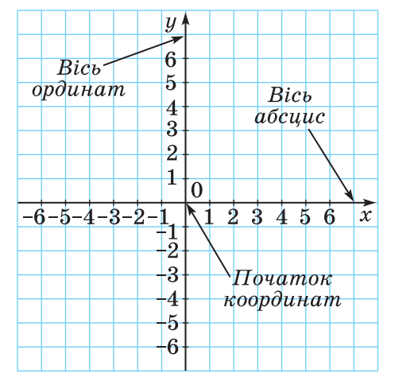

ВАЖЛИВО ЗНАТИ
Координатною площиною називають площину на якій зображено дві перпендикулярні координатні прямі,
де точка перетину – О є їх спільним початком відліку.
Дані прямі називають віссю абсцис і віссю ординат.
Їх позначають буквами x і y.
точку О називають початком координат

Slide 4
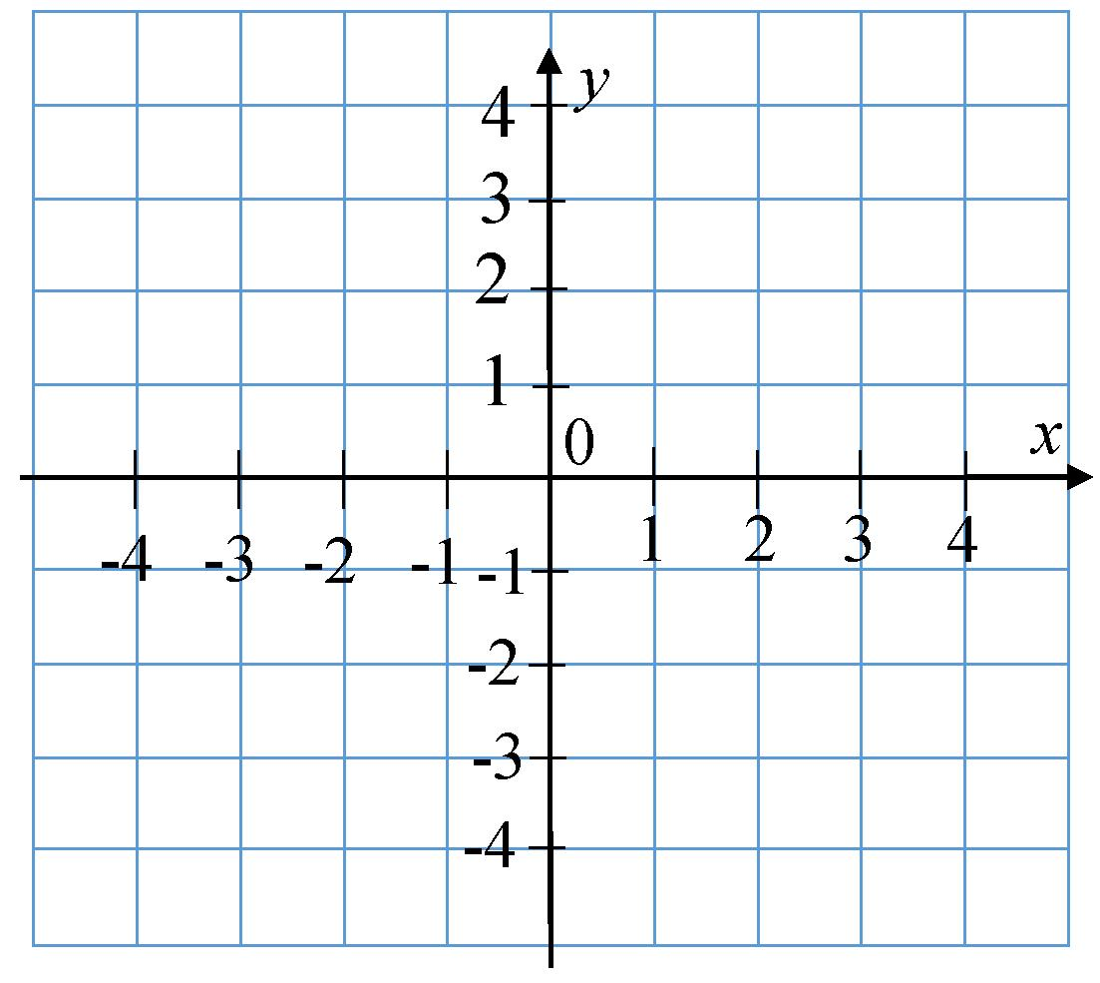
ВАЖЛИВО ЗНАТИ
Координатні осі розбивають координатну площину на чотири частини, які називають координатними чвертями.
Їх нумерують так, як показано на малюнку.
2025
ІІ
чверть
(- ;+)
І
чверть
(+ ; +)
2015
2010
ІІІ
чверть
(- ; -)
ІV
чверть
(+ ; -)

Slide 5
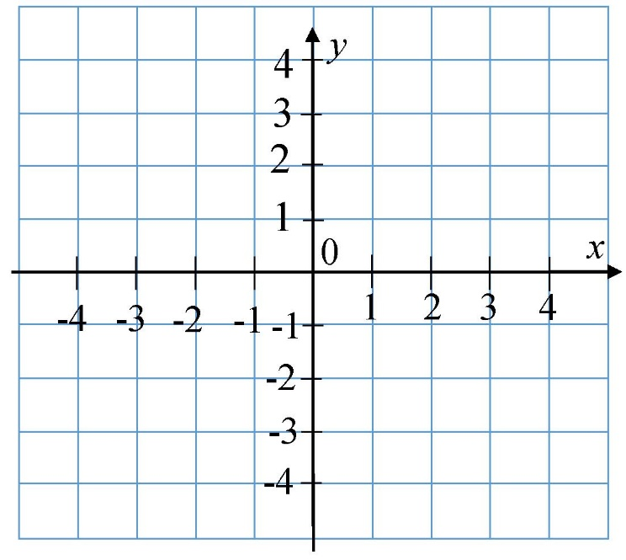
ПРАЦЮЄМО РАЗОМ
Число 2 називають абсцисою точки А.
Число 4 називають ординатою точки А.
Ці числа називають
координатами точки А і записують їх в дужках
в тому ж порядку
A
A
A(2;4)
B
Визначити координати точок, зображених на малюнку
C

Slide 6
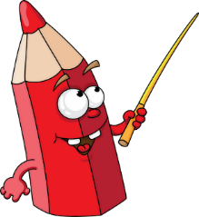
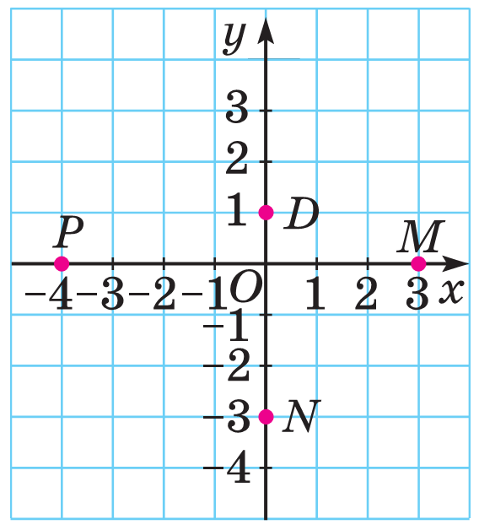
ВАЖЛИВО ЗНАТИ
УВАГА.
Якщо точка лежить на осі абсцис (горизонтальна вісь – вісь Ох),
то її ордината ( друга координата) дорівнює нулю.
Якщо точка лежить на осі ординат (вертикальна вісь– вісь Оy),
то її абсциса (перша коодината) дорівнює нулю.
Точки P і M
лежить на осі абсцис.
Тому їх ординати дорівнюють нулю.
P(-4;0), M(3;0)
Точки D і N
лежить на осі ординат.
Тому їх абсциси дорівнюють нулю.
D(0;1), M(0;-3)

Slide 7
ПРАЦЮЄМО В ЗОШИТІ
Позначте точку К(2;3)
у
4
Позначте точку М(-4;-2)
К(2;3)
Позначте точку Р(5;-3)
3
2
1
-5
-3
0
1
2
3
4
5
х
-4
-2
-1
-1
-2
М(-4;-2)
-3
Р(5;-3)
-4

Slide 8
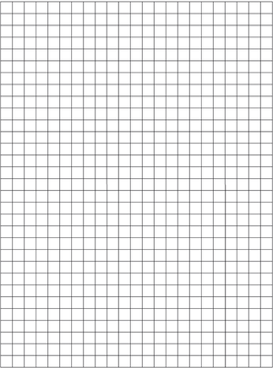
ПРАЦЮЄМО В ЗОШИТІ
ВИЗНАЧТЕ
КООРДИНАТИ
ТОЧОК
у
4
B
(-3;4)
3
D
(0;3)
2
1
C
(1;0)
0
1
2
3
4
5
6
х
-6
-5
-4
-3
-2
-1
7
-1
-2
E
(-3;-2)
-3
F
(5;-4)
-4
-5

Slide 9
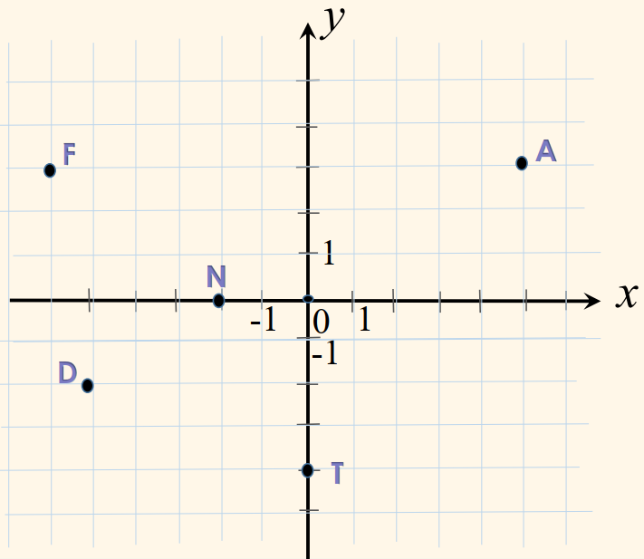
ПРАЦЮЄМО УСНО
ЗНАЙДІТЬ ПОМИЛКУ
КООРДИНАТИ
ЯКИХ ТОЧОК
ВИЗНАЧЕНО
НЕПРАВИЛЬНО ?
А(5; 4)
F(-6; -3)
N(-2; 0)
D(5; -2)
T(0; 4)

Slide 10

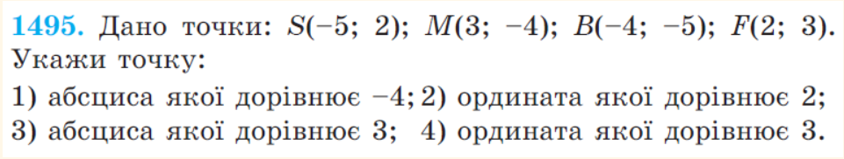






ПРАЦЮЄМО В ЗОШИТІ

Slide 11
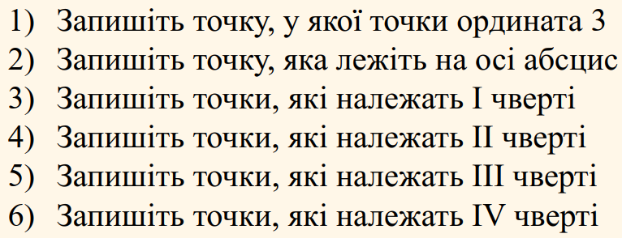
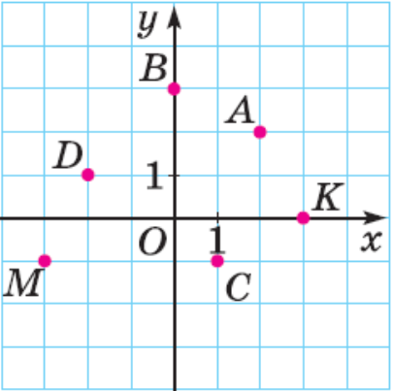






ПРАЦЮЄМО В ЗОШИТІ

Slide 12
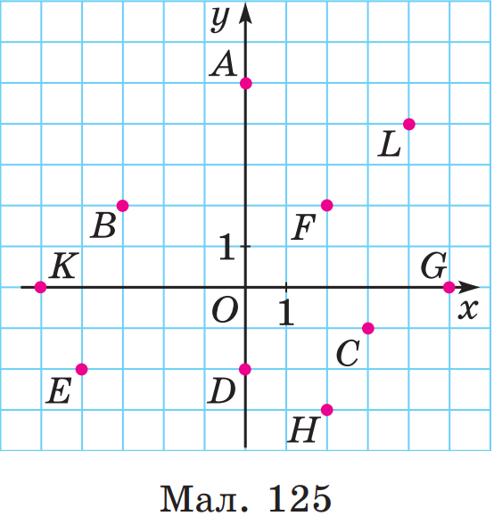
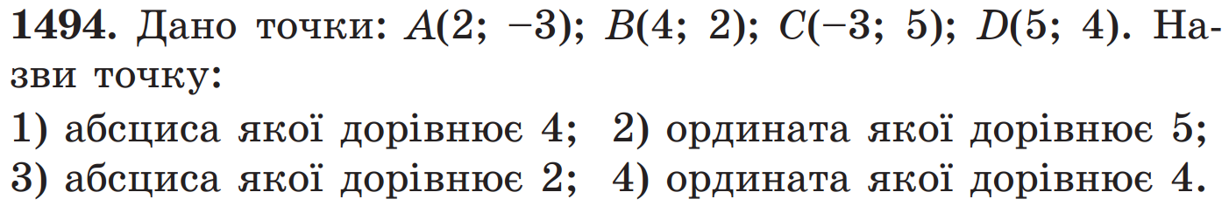
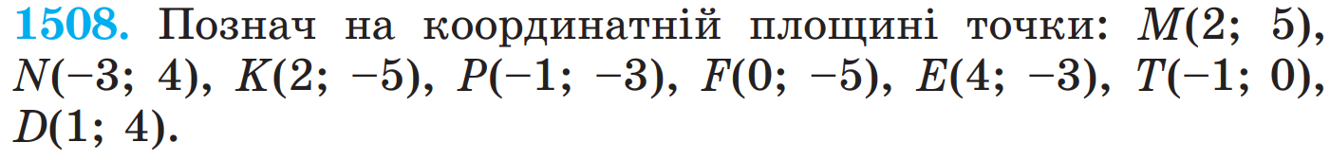
ДОМАШНЄ ЗАВДАННЯ
ОПРАЦЮВАТИ КОНСПЕКТ,
ВІДПОВІСТИ НА ПИТАННЯ, ЩО В КІНЦІ П.34
Бажаю творчих успіхів!

Slide 13





ДЯКУЮ ВАМ ЗА УРОК!

